Slide 1
Poznajcie najlepsze mamy ze świata zwierząt ! ! !
Więź łącząca matkę z potomstwem jest zjawiskiem niezwykłym.
Wbrew pozorom, nie tylko ssaki i ptaki poświęcają się bez reszty swoim dzieciom. Opieka rodzicielska jest obecna także u owadów,
gadów i płazów.
Dzisiaj Dzień Matki – z tej okazji przedstawiamy Wam, drogie Świetliczaki, listę najbardziej troskliwych mam w zwierzęcym świecie.

Slide 2

Troskliwa mama nr 1.
Nasz przegląd zaczniemy w sposób nietypowy, bowiem od zwierzęcia, które wyginęło dosyć dawno temu.
Majazaura to inaczej „dobra jaszczurza mama” dinozaur z rodziny hadrozaurów
Przypuszcza się, że rodzice w początkowym okresie życia młodych troskliwie się nimi zajmowali – przede wszystkim przynosili jedzenie do gniazda.
Znaleziono bowiem gniazdo tego gatunku ze szkieletami 15 młodych osobników. Ich zęby były starte, co miało dowodzić temu, że przez jakiś czas po wykluciu się z jaja pobierały pokarm.

Slide 3
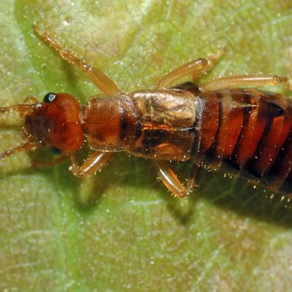
Troskliwa mama nr 2.
Skorek - mało kto wie, że samice są dobrymi mamami.
Mama skorek dostarcza jajeczkom ciepła i chroni je przed drapieżnikami. Co więcej, czyści ona jajka dzięki czemu nie wytwarza się na nich grzyb. Podczas tej opieki żywi się ona jedynie jajkami, z których nic się nie wykuło. Reszcie, która się wykluwa, pomaga w wydostaniu się ze skorupek. Co ciekawe, pozostaje z nimi i chroni je przez parę miesięcy, aż przejdą fazę lnienia po raz drugi.

Slide 4
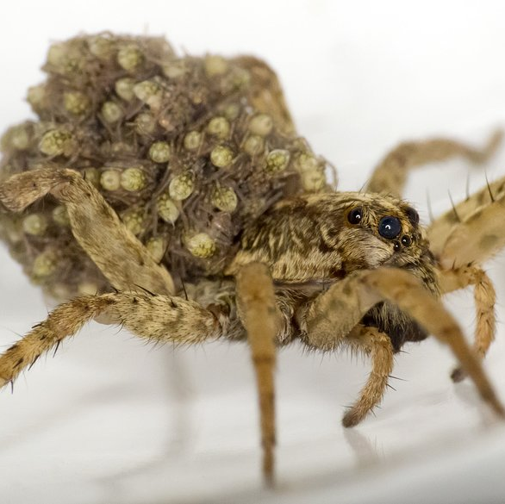
Troskliwa mama nr 3
Na miano najlepszych pajęczych mam niewątpliwie zasługują pajęczynce z rodziny pogońcowatych.
Zwykle pająki po złożeniu jaj zostawiają je i odchodzą, pozostawiając młode na pastwę losu. Natomiast pogońcowate noszą jajeczka na swoich plecach i zaciekle ich bronią przed innymi drapieżnikami.
Młode zostają na plecach rodzicielki nawet po wykluciu z jajka, a mama opiekuje się nimi aż do momentu kiedy uzna, że są już w pełni samodzielne.

Slide 5
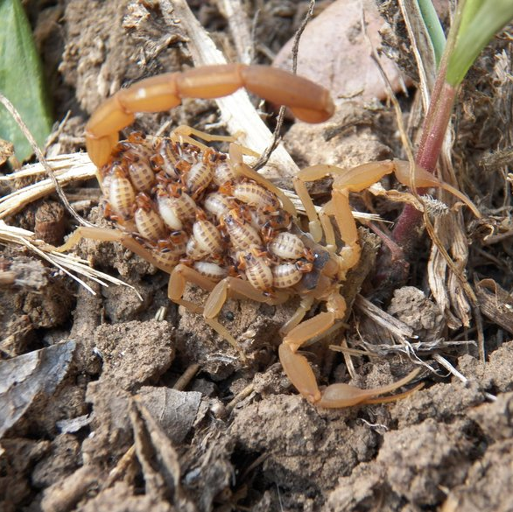
Troskliwa mama nr 4
A czy powiedzielibyście, że mama skorpion także dobrze zajmuje się swoją latoroślą?
Podobnie jak pająki, opiekuje się ona nawet 30 dziećmi, które nosi na plecach, aż przejdą pierwszą fazę lnienia.

Slide 6
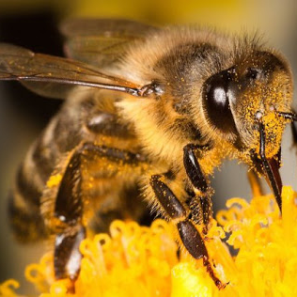
Niesamowita mama nr 5.
Na pewno wielkim poświęceniem wyróżnia się królowa w pszczelej kolonii.
Można wręcz powiedzieć, że macierzyństwo (a raczej wydawanie potomstwa na świat) to całe jej życie. Jak wiadomo, w takiej kolonii jest zawsze tylko jedna królowa, która rodzi potomstwo.
Naukowcy jakimś sposobem wyliczyli, że królowa kopuluje z 12-15 trutniami i magazynuje wtedy w swoim ciele nawet do 6 milinów plemników. Reszta jej życia upływa na stopniowym uwalnianiu ich z ciała. A na wiosnę składa jakieś 2 tysiące jajeczek. W tym czasie nie robi ona nic innego – robotnice karmią ją i sprzątają jej odchody, a ona może się zrelaksować i skupić wyłącznie na rodzeniu.

Slide 7
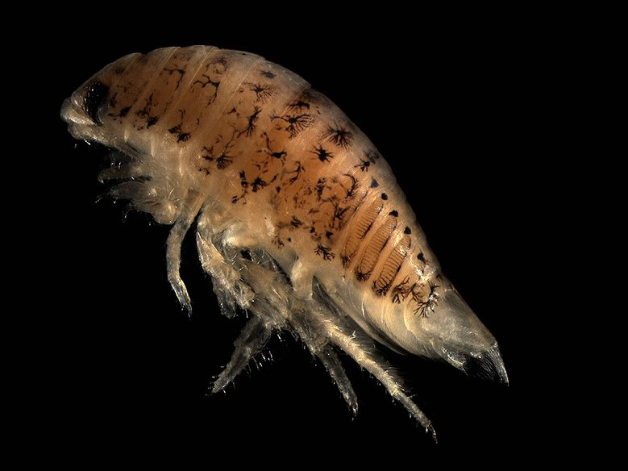
Niesamowita mama nr 6.
Także wśród pasożytów można zaobserwować niesamowite rodzicielki.
Skorupiaki z rodziny Caligidae to małe skorupiaki zamieszkujące podwodne otchłanie i pasożytujące na rybach słodkowodnych i morskich.
Samice nie mają łatwego życia – najpierw zostają zwabione przez samca do jamy, w której już jest jego harem (nawet do 25 ciężarnych samic). Później zostaje już tylko poród.

Slide 8
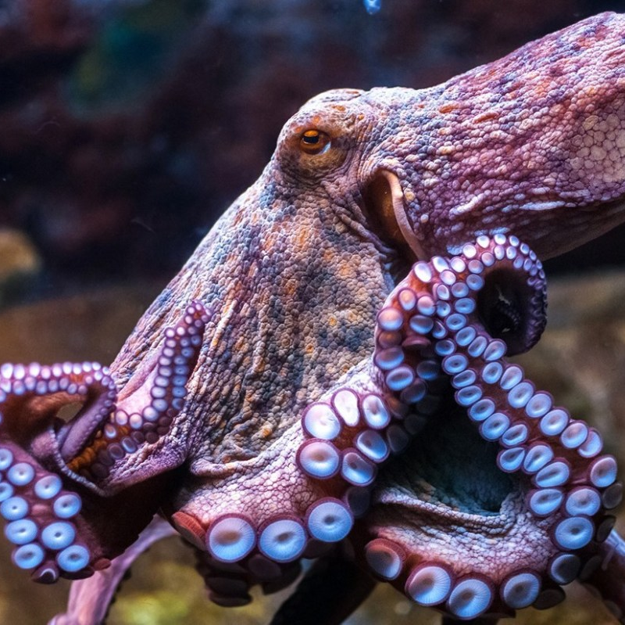
Niesamowita mama nr 7.
Z pewnością jednym z najbardziej intrygujących morskich zwierząt jest ośmiornica.
Jest ona niezwykle inteligentna (mimo, że ma mózg wielkości orzecha to potrafi np. otworzyć słoik), ma niebieską krew, trzy serca a dodatkowo jest bardzo troskliwą mamą.
Ośmiornica olbrzymia składa dziesiątki tysięcy jajek i nie opuszcza ich na krok – nawet, żeby zdobyć cokolwiek do jedzenia. A kiedy już naprawdę musi coś zjeść to posila się jedną ze swoich macek. Małe ośmiorniczki wykluwają się po paru miesiącach, a spełniona matka umiera. To się nazywa poświęcenie!
Jej kuzynka – ośmiornica blue-ringed – składa od 50 do 60 jajeczek i trzyma je pod sobą 6 miesięcy. Podobnie jak jej większa kuzynka – w tym czasie również nic nie je. I również umiera kiedy tylko potomstwo się wykluje.

Slide 9
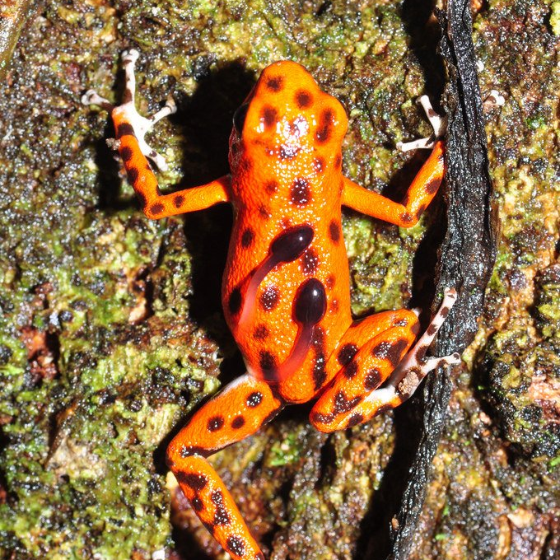
Troskliwa mama nr 8.
Jeśli chodzi o płazy, to o tytuł matki roku mogłaby niewątpliwie ubiegać się żaba – a dokładniej drzewołaz karłowaty.
Mama żaba składa do pięciu jajeczek, czeka aż wyklują się kijanki i wtedy się zaczyna – przenosi je na swoich plecach (pojedynczo lub dwójkami) z poszycia leśnego aż na poziom drzew na wysokość 100 stóp.
Tam mama żaba wynajduje dla każdej kijanki basenik w liściach, ale na tym nie kończy się jej rola. Karmi ona swoje pociechy swoimi niezapłodnionymi jajeczkami przez 6 do 8 tygodni.

Slide 10
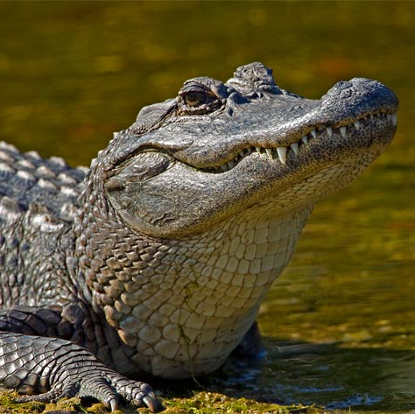
Troskliwa mama nr 9.
Jeśli chodzi o gady to najlepszą mamą jest bez wątpienia samica aligatora.
Składa ona 20-50 jajek i zakopuje je w gnieździe zrobionym z gnijących roślin i błota. Tego śmierdzącego przybytku zacięcie broni przez całą dobę. Dlaczego gnijące rośliny? A ponieważ proces rozkładu zapewnia jajkom ciepło. Kiedy młode się wyklują, matka wygrzebuje swoje maluchy z gniazda i przenosi do wody. Spędzą razem ze sobą co najmniej rok. Mama aligator przetrzymuje wtedy maluchy w swojej paszczy, co zapewnia im najlepszą ochronę pod słońcem.

Slide 11
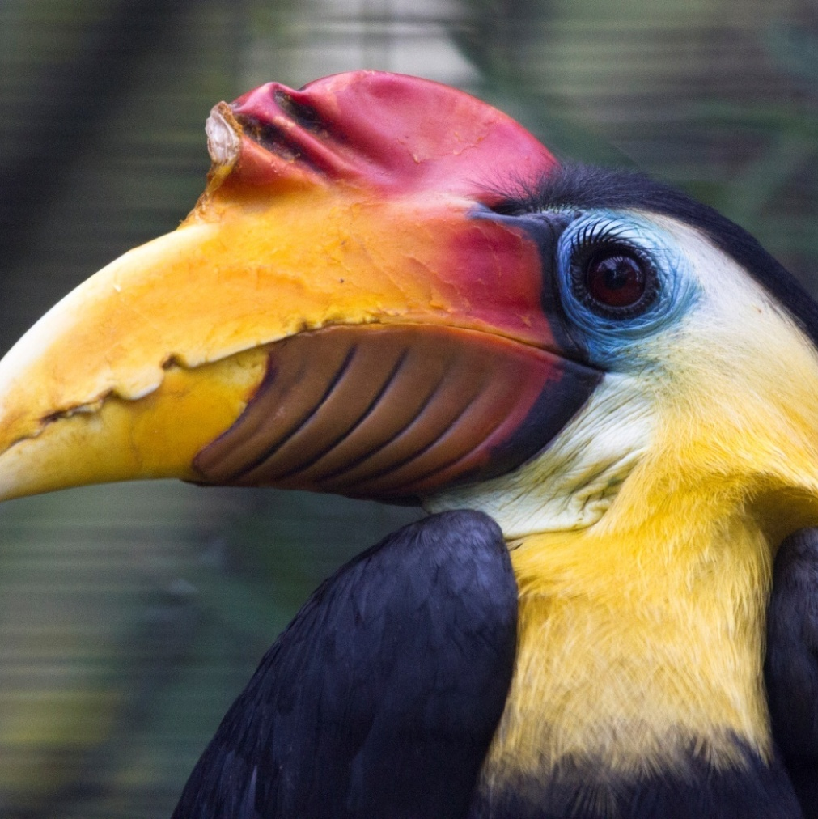
Troskliwa mama nr 10.
Wśród ptasich mam z pewnością na wyróżnienie zasługują dzioborożce.
Mama dzioborożec składa w dziupli do 6 jaj i zostaje w niej… zamurowana przez samca. Pozostaje tam podczas wysiadywania jajek (dwa miesiące) i karmienia młodych (trzy miesiące). Samiec jako zaprawy używa błota, odchodów i papki z owoców. Zostawia on tylko niewielki otwór, przez który dostarcza pokarm swojej rodzinie. Kiedy w dziupli jest już mało miejsca, mama dzioborożec wydostaje się na zewnątrz i ponownie zamurowuje dziuplę. Teraz we dwójkę dostarczają pokarm swoim młodym.

Slide 12
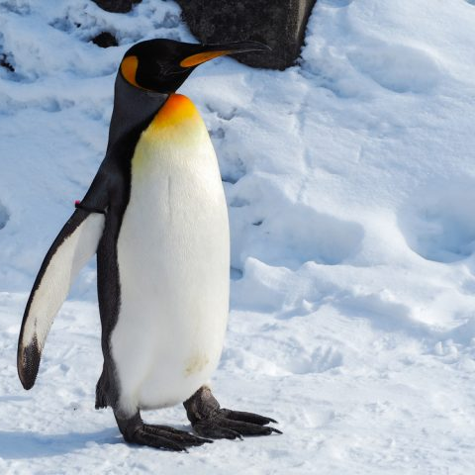
Troskliwa mama nr 11.
Zaloty pingwinów cesarskich to poważna sprawa. Zaczynają się one w marcu i kwietniu, a po tym czasie pingwiny maszerują do kolonii rozrodczych oddalonych jakieś 50-120 km w głąb lądu. Kiedy już dotrą na miejsce, mama pingwin składa jedno jaja i zostawia je pod opieką samca. Sama zaś wraca w stronę morza, żeby zdobyć pożywienie. Po jakimś czasie wraca z rybami, którymi karmi nowo wyklute pisklę. Jak? Zwraca wcześniej zdobyty pokarm. Rodzice zamieniają się rolami i teraz to samiec wyrusza na wyprawę w celu zdobycia pożywienia dla swojej rodziny. To się muszą nachodzić.

Slide 13
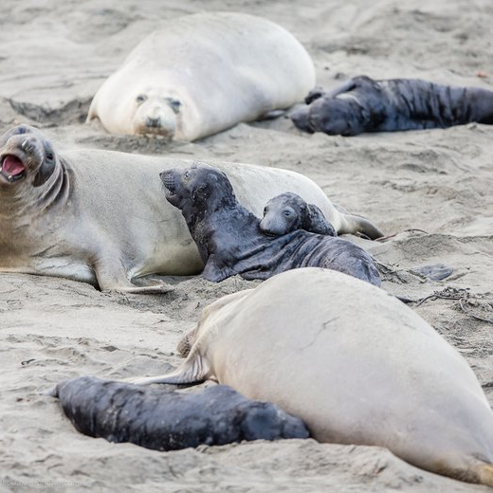
Troskliwa mama nr 12.
Samica słonia morskiego
Co roku rodzą one po 11 miesięcznej ciąży jedno młode. W czasie ciąży przybierają one na wadze 600 kg! Dzięki temu są pewne, że będą mogły wykarmić swoje dziecko.
Co ciekawe, w czasie ciąży i opieki nad młodym nie je ona praktycznie nic. Ale to nie wszystko – po narodzinach i karmieniu młodego przez jeden miesiąc zrzuca ona jakieś 300 kg. Imponujące, czyż nie?

Slide 14
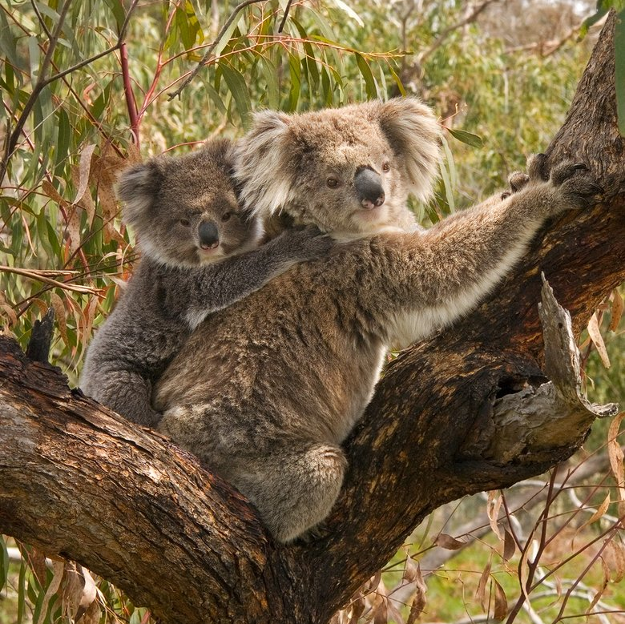
Troskliwa mama nr 13.
Sympatyczne misie koala znane są głównie z tego, że jedzą niezwykle trujące liście eukaliptusa. Mogą sobie na to pozwolić, gdyż w ich jelitach żyją specjalne bakterie, które oczyszczają liście z substancji toksycznych. Młode misie koala, nie dość, że rodzą się bez uszu, oczu i futra, to jeszcze ich jelita nie są naszpikowane dobroczynnymi bakteriami.
Troskliwa mama jednak wie co najlepsze dla jej dzieci i jak budować ich tolerancję na trujące substancje zawarte w liściach eukaliptusa. Karmi ona pociechę swoimi… odchodami. Młode koale spędzają sześć miesięcy w torbie mamy, piją mleko i formują swoje brakujące części ciała. Po sześciu miesiącach miś przenosi się na grzbiet mamy, i tam spędza kolejne sześć miesięcy.

